Slide 1
আজকের ক্লাসে সবাইকে স্বাগতম

Slide 2
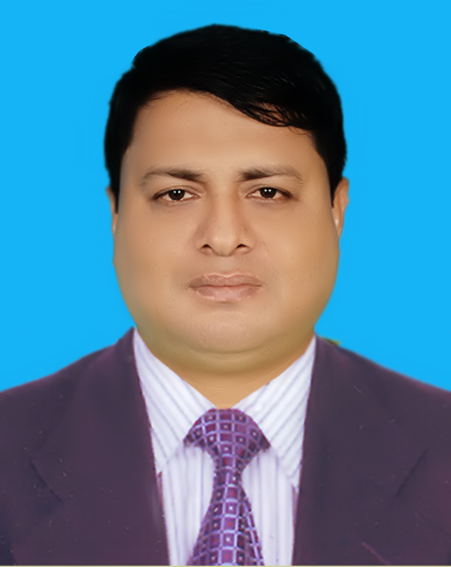
পরিচিতি
মোঃ ইকবাল মিয়া
সহঃ শিক্ষক ( ব্যবসায় শিক্ষা)
পলাশ পাইলট উচ্চ বিদ্যালয়
পলাশ, নরসিংদী ।
খতিয়ান
শ্রেণীঃ ৯ম
বিষয়ঃ হিসাববিজ্ঞান
অধ্যায়ঃ ৭ম
সময়ঃ ৫০ মিনিট
তারিখঃ ১০/০৮/২০২০

Slide 3
# লেনদেন সমূহকে প্রাথমিকভাবে কোথায় লিপিবদ্ধ করা হয়?
উত্তরঃ জাবেদায় ।
# জাবেদা থেকে লেনদেন গুলোকে পাকাভাবে কোথায় লেখা হয়?
উত্তরঃ খতিয়ানে ।

Slide 4
তাহলে আজকের পাঠ
খতিয়ান
LEDGER

Slide 5
শিখন ফল
এই পাঠ শেষে শিক্ষার্থীরা . . .
পাকা বই হিসাবে খতিয়ানের ধারনা ও গুরুত্ব ব্যাখ্যা করতে পারবে,
খতিয়ানের শ্রেণীবিভাগ করতে পারবে,
জাবেদা ও খতিয়ানের পার্থক্য নিরুপন করতে পারবে,

Slide 6
# খতিয়ান কাকে বলে?
উত্তরঃ লেনদেন গুলোকে জাবেদায় লিপিবদ্ধ করার পর স্থায়ী বা পাকা ভাবে সারিবদ্ধ ও শ্রেণীবদ্ধ ভাবে পৃথক পৃথক শিরোনামে যে বইতে লিপি বদ্ধ করা হয় তাকে খতিয়ান বলে।
# খতিয়ানের ইংরেজী প্রতিশব্দ কী?
উত্তরঃ LEDGER .
# লেনদেনের সামগ্রিক ফলাফল জানা যায় কিসের মাধ্যমে?
উত্তরঃ খতিয়ানের মাধ্যমে ।

Slide 7
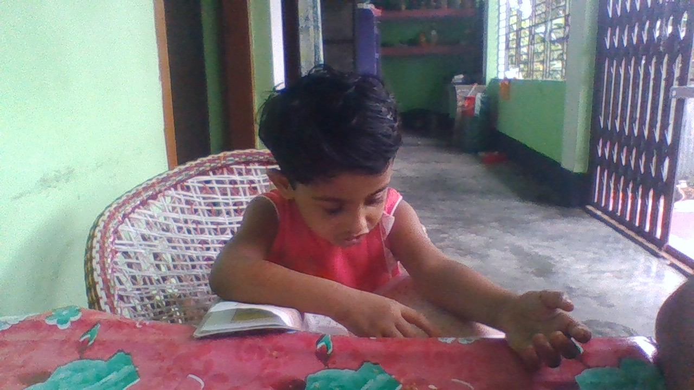
একক কাজ
খতিয়ানকে হিসাবের কি বলা হয়?
সময়ঃ ০১ মিনিট ।
উত্তরঃ পাকা বই , প্রধান বই , সকল বইয়ের রাজা ।

Slide 8
# খতিয়ানের বৈশিষ্ট্য গুলো কী বল?
খতিয়ানের বৈশিষ্ট্য গুলো নিম্ন রুপঃ
১/ প্রতিটি হিসাবের শিরোনাম দিতে হবে ।
২/ T – ছক বা চলমান জের ছক ব্যবহার করা হয় ।
৩/ প্রতিটি হিসাবের আলাদা আলাদা উদ্বৃত্ত নির্ণয় করা হয় ।
৪/ খতিয়ান প্রস্তুত করা হয় জাবেদার সাহায্যে ।
৫/ খতিয়ানের উদ্বৃত্তের সাহায্যে গানিতিক শুদ্ধ তা যাচাই করা যায় ।
৬/ খতিয়ানের উদ্বৃত্তের সাহায্যে রেওয়ামিল তৈরি করা যায় ।

Slide 9
খতিয়ানের গুরুত্ব
লেনদেন সমূহ সুশৃংখল ভাবে খতিয়ানে সাজিয়ে লিখে রাখা হয় বিধায় হিসাব তথ্য ব্যবহারকারীগন সহজেই তাদের প্রয়োজনীয় তথ্য খতিয়ান হতে পেতে পারে। যে কোন ব্যবসায় প্রতিষ্ঠানের মোট আয়, মোট ব্যয়, মোট সম্পদ ও মোট দায়ের পরিমান সম্পর্কে খতিয়ান থেকে জানা সম্ভব । খতিয়ান উদ্বৃত্তের সাহায্যে রেওয়ামিল প্রস্তুত করে হিসাবের গানিতিক শুদ্ধতা যাচাই করা হয়। এজন্য খতিয়ানকে সকল বইয়ের রাজা বলা হয়।

Slide 10
জোড়ায় কাজ
১/ কোন হিসাবের জের টানা হয়না ?
২/ খতিয়ান হিসাব কত প্রকার ছকে করা যায় ?
৩/ খতিয়ান কত প্রকার ও কি কি ?
সময়ঃ ০৫ মিনিট ।
উত্তরঃ ১/ জাবেদা ২/ ২ প্রকার ছকে ৩/ ২ প্রকার ( সাধারন ও সহকারী খতিয়ান )

Slide 11
হিসাবের জের টানা বা ব্যালেন্সিং
একটি নির্দিষ্ট সময় শেষে খতিয়ান হিসাব সমূহের ডেবিট ও ক্রেডিট দিকের পার্থক্য নিরুপন করাকে জের টানা বা ব্যালেন্সিং বলে । জের বা ব্যালেন্স ২ প্রকার । যথাঃ (ক) ডেবিট ব্যালেন্স ও (খ) ক্রেডিট ব্যালেন্স । একটি নির্দিষ্ট সময়ে খতিয়ানের ডেবিট দিক বড় হলে ডেবিট ব্যালেন্স এবং ক্রেডিট দিক বড় হলে ক্রেডিট ব্যালেন্স হবে। আর যদি উভয় দিক মিলে যায় তাহলে হিসাবটিকে সমতাপ্রাপ্ত বলা হয় । প্রারম্ভিক জেরকে B/D ( বি/ডি) বা B/F( বি/এফ) এবং সমাপ্তি জেরকে C/D( সি/ডি) বা C/F( সি/ এফ) দ্বারা প্রকাশ করা হয় ।

Slide 12
হিসাবের সাধারন বা স্বাভাবিক উদ্বৃত্ত
হিসাবের শ্রেণী | উদ্বৃত্তের ধরন
সম্পদ দায় মালিকানা স্বত্ব আয় ব্যয় | ডেবিট ব্যালেন্স ক্রেডিট ব্যালেন্স ক্রেডিট ব্যালেন্স ক্রেডিট ব্যালেন্স ডেবিট ব্যালেন্স

Slide 13
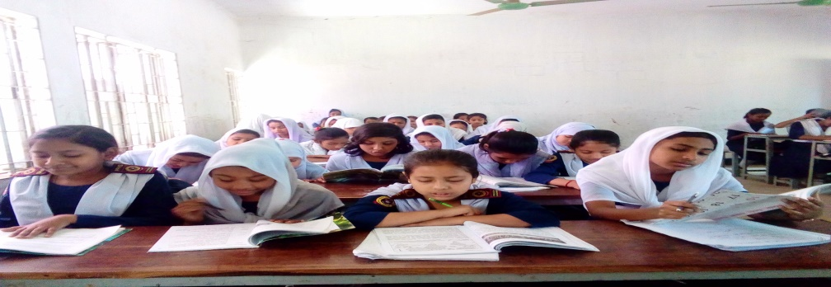
দলগত কাজ
১/ T- ছক হিসাবের মোট ঘর কয়টি?
২/ চলমান জের ছক হিসাবের মোট ঘর কয়টি?
৩/ খতিয়ান হিসাবের দুদিক সমান করাকে কি বলে?
৪/ জের টানার আরেক নাম কি?
৫/ লেনদেন জাবেদায় লিপিবদ্ধ না করেও সরাসরি লেখা যায় কোথায়?
সময়ঃ ০৮ মিনিট ।
উত্তরঃ ১/ ৮ টি ২/ ৭টি ৩/ সমীকরন বা জের টানা ৪/ উদ্বৃত্ত বা ব্যালেন্সিং ৫/ খতিয়ানে ।

Slide 14
মূল্যায়ন
১/ খতিয়ানের ইংরেজী প্রতিশব্দ কি?
২/ কোন হিসাবকে সকল বইয়ের রাজা বলা হয়?
৩/ খতিয়ান কত প্রকার ও কি কি ?
৪/ কোন হিসাবের জের টানা হয় ?
৫/ খতিয়ান হিসাবের দুদিক সমান করাকে কি বলে?

Slide 15
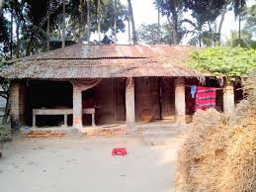
বাড়ির কাজ
পাঠ্য বইয়ের ৯০ পৃষ্ঠার কাজ থেকে বালক শিক্ষার্থীরা T- ছক এবং বালিকা শিক্ষার্থীরা চলমান জের ছক পদ্ধতিতে খতিয়ান প্রস্তুত করে নিয়ে আসবে।

Slide 16
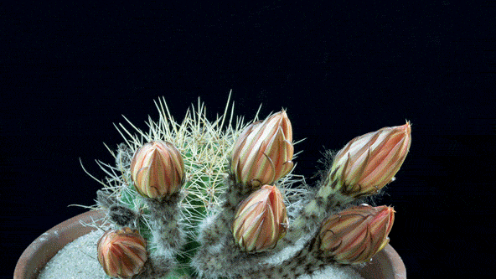
ধন্যবাদ সবাইকে

